Slide 1
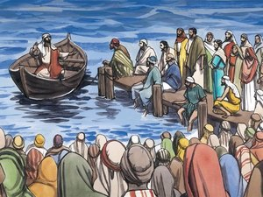
gelijkenissen van de zaaier en
de gelijkenis van het onkruid
22 april 2018
Hendrik Ido Ambacht

Slide 2
De zaaier
1 Op die dag verliet Jezus het huis en ging bij de zee zitten. 2 En veel menigten verzamelden zich om Hem heen, zodat Hij in een schip ging zitten; en heel de menigte stond op de oever. 3 En Hij sprak tot hen veel dingen door gelijkenissen. Hij zei: Zie, een zaaier ging eropuit om te zaaien. 4 En toen hij zaaide, viel een deel van het zaad langs de weg; en de vogels kwamen en aten dat op.5 Een ander deel viel op steenachtige plaatsen, waar het niet veel aarde had; en het kwam meteen op, doordat het geen diepte van aarde had.6 En toen de zon opgegaan was, verschroeide het; en doordat het geen wortel had, verdorde het.7 Een ander deel viel tussen de dorens; en de dorens kwamen op en verstikten het.8 En weer een ander deel viel in de goede aarde en gaf vrucht, het ene honderd-, het andere zestig-, en een ander dertigvoudig.9 Wie oren heeft om te horen, laat hij horen.
Waarom Jezus door gelijkenissen sprak
10 En de discipelen kwamen naar Hem toe en zeiden tegen Hem: Waarom spreekt U tot hen door gelijkenissen?11 Hij antwoordde en zei tegen hen: Omdat het u gegeven is de geheimenissen van het Koninkrijk der hemelen te kennen, maar aan hen is het niet gegeven.12 Want wie heeft, aan hem zal gegeven worden, en hij zal overvloedig hebben; maar wie niet heeft, van hem zal afgenomen worden zelfs wat hij heeft.13 Daarom spreek Ik tot hen door gelijkenissen, omdat zij niet zien, ook al zien zij, en niet horen, ook al horen zij, en ook niet begrijpen.14 En in hen wordt de profetie van Jesaja vervuld die zegt: Met het gehoor zult u horen, maar beslist niet begrijpen; en ziende zult u zien, maar beslist niet opmerken.15 Want het hart van dit volk is vet geworden, en zij hebben met de oren slecht gehoord, en hun ogen hebben zij dichtgedaan, opdat zij niet op enig moment met de ogen zouden zien en met de oren horen en met het hart begrijpen, en zij zich zouden bekeren en Ik hen zou genezen.16 Maar uw ogen zijn zalig omdat zij zien, en uw oren omdat zij horen.17 Want voorwaar, Ik zeg u dat veel profeten en rechtvaardigen verlangd hebben te zien wat u ziet, en zij hebben het niet gezien; en te horen wat u hoort, en zij hebben het niet gehoord.
Uitleg van de gelijkenis van de zaaier
18 Luistert ú dan naar de gelijkenis van de zaaier.19 Als iemand het Woord van het Koninkrijk hoort en het niet begrijpt, dan komt de boze en rukt weg wat in zijn hart gezaaid was; dat is hij bij wie langs de weg gezaaid is.
20 Maar bij wie op de steenachtige grond gezaaid is, dat is hij die het Woord hoort en dat meteen met vreugde ontvangt.21 Hij heeft echter geen wortel in zichzelf, maar hij is iemand van het ogenblik; en als er verdrukking of vervolging komt omwille van het Woord, struikelt hij meteen.22 En bij wie in de dorens gezaaid is, dat is hij die het Woord hoort; maar de zorgen van deze wereld en de verleiding van de rijkdom verstikken het Woord, en het wordt onvruchtbaar.23 Bij wie in de goede aarde gezaaid is, dat is hij die het Woord hoort en begrijpt, die ook vrucht draagt en voortbrengt, de één honderd-, de ander zestig-, en de ander dertigvoudig.
Het onkruid tussen de tarwe
24 Een andere gelijkenis hield Hij hun voor. Hij zei: Het Koninkrijk der hemelen is gelijk aan iemand die goed zaad zaaide in zijn akker.25 Maar toen de mensen sliepen, kwam zijn vijand en zaaide onkruid tussen de tarwe, en ging weg.26 Toen het gewas opkwam en vrucht voortbracht, kwam ook het onkruid tevoorschijn.27 De dienaren van de heer des huizes gingen naar hem toe en zeiden: Heer, hebt u niet goed zaad in uw akker gezaaid? Waar komt dan dit onkruid vandaan?28 Hij zei tegen hen: Een vijandig mens heeft dat gedaan. De dienaren zeiden tegen hem: Wilt u dan dat wij erheen gaan en het verzamelen?29 Maar hij zei: Nee, opdat u bij het verzamelen van het onkruid niet misschien tegelijk ook de tarwe zelf uittrekt.30 Laat ze allebei samen tot de oogst opgroeien, en in de oogsttijd zal ik tegen de maaiers zeggen: Verzamel eerst het onkruid en bind het in bossen om het te verbranden, maar breng de tarwe bijeen in mijn schuur.
Het mosterdzaad
31 Een andere gelijkenis hield Hij hun voor. Hij zei: Het Koninkrijk der hemelen is gelijk aan een mosterdzaad, dat iemand nam en in zijn akker zaaide.32 Dat is wel het kleinste van al de zaden, maar als het opgegroeid is, is het het grootste van de tuingewassen en het wordt een boom, zodat de vogels in de lucht een nest komen maken in zijn takken.
Het zuurdeeg
33 Een andere gelijkenis sprak Hij tot hen: Het Koninkrijk der hemelen is gelijk aan zuurdeeg, dat een vrouw nam en in drie maten meel verborg, totdat het helemaal doorzuurd was.34 Al deze dingen sprak Jezus tot de menigte door gelijkenissen, en zonder gelijkenis sprak Hij tot hen niet,35 opdat vervuld zou worden wat gesproken is door de profeet, toen hij zei: Ik zal Mijn mond opendoen met gelijkenissen; Ik zal over dingen spreken die verborgen waren vanaf de grondlegging van de wereld.
Uitleg van de gelijkenis van het onkruid
36 Toen Jezus de menigte had laten weggaan, ging Hij naar huis. En Zijn discipelen kwamen bij Hem en zeiden: Verklaar ons de gelijkenis van het onkruid op de akker.37 Hij antwoordde en zei tegen hen: Hij die het goede zaad zaait, is de Zoon des mensen.38 De akker is de wereld, het goede zaad zijn de kinderen van het Koninkrijk en het onkruid zijn de kinderen van de boze.39 De vijand die het gezaaid heeft, is de duivel; de oogst is de voleinding van de wereld en de maaiers zijn engelen.40 Zoals dan het onkruid verzameld en met vuur verbrand wordt, zo zal het ook zijn bij de voleinding van deze wereld:41 de Zoon des mensen zal Zijn engelen uitzenden, en zij zullen uit Zijn Koninkrijk verzamelen alle struikelblokken, en hen die de wetteloosheid doen,42 en zij zullen hen in de vurige oven werpen; daar zal gejammer zijn en tandengeknars.43 Dan zullen de rechtvaardigen stralen als de zon, in het Koninkrijk van hun Vader. Wie oren heeft om te horen, laat hij horen.
De schat in de akker
44 Het Koninkrijk der hemelen is ook gelijk aan een schat, in de akker verborgen, die iemand vond en verborg; en van blijdschap daarover gaat hij heen en verkoopt alles wat hij heeft, en koopt die akker.
De parel van grote waarde
45 Ook is het Koninkrijk der hemelen gelijk aan een koopman die mooie parels zoekt.46 Toen hij één parel van grote waarde gevonden had, ging hij heen en verkocht alles wat hij had, en hij kocht hem.
Het visnet
47 Het Koninkrijk der hemelen is ook gelijk aan een net, uitgeworpen in de zee, dat allerlei soorten vissen bijeenbrengt.48 Als het vol geworden is, trekken de vissers het op de oever. Ze gaan zitten en verzamelen de goede vissen in vaten, maar de slechte gooien zij weg.49 Zo zal het bij de voleinding van de wereld zijn: de engelen zullen uitgaan en de slechten uit het midden van de rechtvaardigen afzonderen,
50 en zij zullen hen in de vurige oven werpen; daar zal gejammer zijn en tandengeknars.51 Jezus zei tegen hen: Hebt u dit alles begrepen? Zij zeiden tegen Hem: Ja, Heere.
De gelijkenis van de Schriftgeleerde
52 Hij zei tegen hen: Daarom, iedere schriftgeleerde, in het Koninkrijk der hemelen onderwezen, is gelijk aan een heer des huizes die uit zijn voorraad nieuwe en oude dingen tevoorschijn haalt.

Slide 3
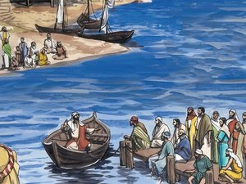
Gelijkenis van de zaaier:
Mattheus 13
1 Op die dag verliet Jezus het huis en ging bij de zee zitten.
2 En veel menigten verzamelden zich om Hem heen, zodat Hij in een schip ging zitten; en heel de menigte stond op de oever.
3 En Hij sprak tot hen veel dingen door gelijkenissen. Hij zei: Zie, een zaaier ging eropuit om te zaaien.

Slide 4
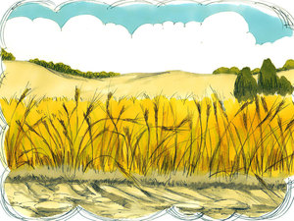
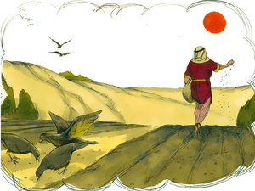
Mattheus 13
4 En toen hij zaaide, viel een deel van het zaad langs de weg; en de vogels kwamen en aten dat op.
5 Een ander deel viel op steenachtige plaatsen, waar het niet veel aarde had; en het kwam meteen op, doordat het geen diepte van aarde had.
6 En toen de zon opgegaan was, verschroeide het; en doordat het geen wortel had, verdorde het.

Slide 5
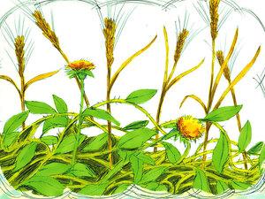
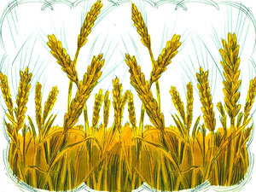
Mattheus 13
7 Een ander deel viel tussen de dorens; en de dorens kwamen op en verstikten het.
8 En weer een ander deel viel in de goede aarde en gaf vrucht, het ene honderd-, het andere zestig-, en een ander dertigvoudig.
9 Wie oren heeft om te horen, laat hij horen.

Slide 6
Mattheus 13
10 En de discipelen kwamen naar Hem toe en zeiden tegen Hem: Waarom spreekt U tot hen door gelijkenissen?
11 Hij antwoordde en zei tegen hen: Omdat het u gegeven is de geheimenissen van het Koninkrijk van de hemelen te kennen, maar aan hen is het niet gegeven.
12 Want wie heeft, aan hem zal gegeven worden, en hij zal overvloedig hebben; maar wie niet heeft, van hem zal afgenomen worden zelfs wat hij heeft.

Slide 7
Mattheus 13
13 Daarom spreek Ik tot hen door gelijkenissen, omdat zij niet zien, ook al zien zij, en niet horen, ook al horen zij, en ook niet begrijpen.
14 En in hen wordt de profetie van Jesaja vervuld die zegt: Met het gehoor zult u horen, maar beslist niet begrijpen; en ziende zult u zien, maar beslist niet opmerken.
15 Want het hart van dit volk is vet geworden, en zij hebben met de oren slecht gehoord, en hun ogen hebben zij dichtgedaan, opdat zij niet op enig moment met de ogen zouden zien en met de oren horen en met het hart begrijpen, en zij zich zouden bekeren en Ik hen zou genezen.

Slide 8
Mattheus 13
16 Maar uw ogen zijn zalig gelukkig omdat zij zien, en uw oren omdat zij horen.
17 Want voorwaar, Ik zeg u dat veel profeten en rechtvaardigen verlangd hebben te zien wat u ziet, en zij hebben het niet gezien; en te horen wat u hoort, en zij hebben het niet gehoord.

Slide 9
Uitleg gelijkenis van de zaaier:
Mattheus 13
18 Luistert ú dan naar de gelijkenis van de zaaier.

Slide 10
Mattheus 13
19 Als iemand het Woord van het Koninkrijk hoort en het niet begrijpt, dan komt de boze en rukt weg wat in zijn hart gezaaid was; dat is hij bij wie langs de weg gezaaid is.
4 En toen hij zaaide, viel een deel van het zaad langs de weg; en de vogels kwamen en aten dat op.

Slide 11
Mattheus 13
20 Maar bij wie op de steenachtige grond gezaaid is, dat is hij die het Woord hoort en dat meteen met vreugde ontvangt.
21 Hij heeft echter geen wortel in zichzelf, maar hij is iemand van het ogenblik; en als er verdrukking of vervolging komt omwille van het Woord, struikelt hij meteen.
5 Een ander deel viel op steenachtige plaatsen, waar het niet veel aarde had; en het kwam meteen op, doordat het geen diepte van aarde had.
6 En toen de zon opgegaan was, verschroeide het;
en doordat het geen wortel had, verdorde het.

Slide 12
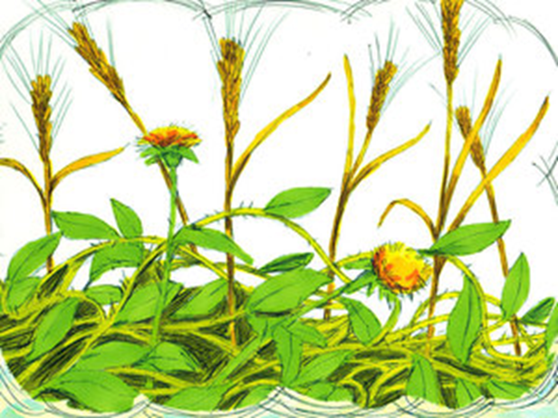
Mattheus 13
22 En bij wie in de dorens gezaaid is, dat is hij die het Woord hoort; maar de zorgen van deze wereld aeon en de verleiding van de rijkdom verstikken het Woord, en het wordt onvruchtbaar.
7 Een ander deel viel tussen de dorens; en de dorens kwamen op en verstikten het.

Slide 13
Mattheus 13
23 Bij wie in de goede aarde gezaaid is, dat is hij die het Woord hoort en begrijpt, die ook vrucht draagt en voortbrengt, de één honderd-, de ander zestig-, en de ander dertigvoudig.
8 En weer een ander deel viel in de goede aarde en gaf vrucht, het ene honderd-, het andere zestig-, en een ander dertigvoudig.

Slide 14
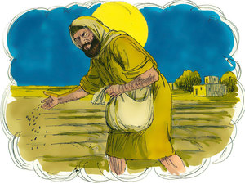
Gelijkenis van het onkruid:
Mattheus 13
24 Een andere gelijkenis hield Hij hun voor. Hij zei: Het Koninkrijk van de hemelen is gelijk aan iemand die goed zaad zaaide in zijn akker.
25 Maar toen de mensen sliepen, kwam zijn vijand en zaaide onkruid tussen de tarwe, en ging weg.
26 Toen het gewas opkwam en vrucht voortbracht, kwam ook het onkruid tevoorschijn.
27 De dienaren van de heer des huizes gingen naar hem toe en zeiden: Heer, hebt u niet goed zaad in uw akker
gezaaid? Waar komt dan dit onkruid
vandaan?

Slide 15
Mattheus 13
28 Hij zei tegen hen: Een vijandig mens heeft dat gedaan. De dienaren zeiden tegen hem: Wilt u dan dat wij erheen gaan en het verzamelen?
29 Maar hij zei: Nee, opdat u bij het verzamelen van het onkruid niet misschien tegelijk ook de tarwe zelf uittrekt.
30 Laat ze allebei samen tot de oogst opgroeien, en in de oogsttijd zal ik tegen de maaiers zeggen: Verzamel eerst het onkruid en bind het in bossen om het te verbranden, maar breng de tarwe bijeen in mijn schuur.

Slide 16
1. Zaaier
En Hij sprak tot hen vele dingen door gelijkenissen, zeggende:….
2. Onkruid
Een andere gelijkenis…….
Het Koninkrijk der hemelen is gelijk aan……
3. Mosterdzaad
4. Zuurdesem
5. Schat in de akker
Wederom is het Koninkrijk der hemelen gelijk aan…..
6. Parel
7. Visnet
8. Schriftgeleerde
Dáárom……. (ivm het voorgaande)

Slide 17
1. Zaaier
Algemeen/neutraal
2. Onkruid
Negatieve strekking: dat wat verkeerd gaat
3. Mosterdzaad
4. Zuurdesem
5. Schat in de akker
Positieve strekking: dat wat God doet
6. Parel
7. Visnet
8. Schriftgeleerde
Algemeen/neutraal

Slide 18
Uitleg gelijkenis van het onkruid:
Mattheus 13
36 Toen Jezus de menigte had laten weggaan, ging Hij in het huis. En Zijn discipelen kwamen bij Hem en zeiden: Verklaar ons de gelijkenis van het onkruid op de akker.
37 Hij antwoordde en zei tegen hen: Hij die het goede zaad zaait, is de Zoon des mensen.
24 Een andere gelijkenis hield Hij hun voor. Hij zei: Het Koninkrijk der hemelen is gelijk aan iemand die goed zaad zaaide in zijn akker.

Slide 19
Mattheus 13
38 De akker is de wereld, het goede zaad zijn de kinderen van het Koninkrijk en het onkruid zijn de kinderen van de boze.
25 Maar toen de mensen sliepen, kwam zijn vijand en zaaide onkruid tussen de tarwe, en ging weg.
26 Toen het gewas opkwam en vrucht voortbracht, kwam ook het onkruid tevoorschijn.
27 De dienaren van de heer des huizes gingen naar hem toe en zeiden: Heer, hebt u niet goed zaad in uw akker gezaaid? Waar komt dan dit onkruid vandaan?

Slide 20
Mattheus 13
39 De vijand die het gezaaid heeft, is de duivel (Gr: diabolos); de oogst is de voleinding van de wereld aeon en de maaiers zijn engelen.
28 Hij zei tegen hen: Een vijandig mens heeft dat gedaan. De dienaren zeiden tegen hem: Wilt u dan dat wij erheen gaan en het verzamelen?

Slide 21
Mattheus 13
40 Zoals dan het onkruid verzameld en met vuur verbrand wordt, zo zal het ook zijn bij de voleinding van deze wereld aeon:
29 Maar hij zei: Nee, opdat u bij het verzamelen van het onkruid niet misschien tegelijk ook de tarwe zelf uittrekt.
30 Laat ze allebei samen tot de oogst opgroeien, en in de oogsttijd zal ik tegen de maaiers zeggen: Verzamel eerst het onkruid en bind het in bossen om het te verbranden, maar breng de tarwe bijeen in mijn schuur.

Slide 22
Mattheus 13
41 de Zoon des mensen zal Zijn engelen uitzenden, en zij zullen uit Zijn Koninkrijk verzamelen alle struikelblokken, en hen die de wetteloosheid doen,
42 en zij zullen hen in de vurige oven werpen; daar zal gejammer zijn en tandengeknars.
43 Dan zullen de rechtvaardigen stralen als de zon, in het Koninkrijk van hun Vader. Wie oren heeft om te horen, laat hij horen.
29 Maar hij zei: Nee, opdat u bij het verzamelen van het onkruid niet misschien tegelijk ook de tarwe zelf uittrekt.
30 Laat ze allebei samen tot de oogst opgroeien, en in de oogsttijd zal ik tegen de maaiers zeggen: Verzamel eerst het onkruid en bind het in bossen om het te verbranden, maar breng de tarwe bijeen in mijn schuur.

Slide 23
1 Korinthe 15
24 daarna het einde - wanneer Hij het koninkrijk overdraagt aan God, de Vader, wanneer Hij alle overheid en alle autoriteit en macht te niet zal doen.
25 Want Hij moet heersen, totdat Hij al zijn vijanden onder zijn voeten heeft geplaatst.
26 De laatste vijand, de dood, wordt buiten werking gesteld,want Hij onderschikt alles onder Zijn voeten.
27 Maar wanneer Hij zegt, dat alles onderschikt is, is het duidelijk dat het uitgezonderd Hem is, die alles aan Hem onderschikt.
28 En wanneer alles aan Hem onderschikt zal worden, dán zal ook de Zoon zèlf onderschikt worden aan Hem, die alles aan Hem onderschikt,
opdat God zal zijn: alles in allen.

